Slide 1
GitHub
Entornos de Desarrollo
Eduardo Martínez Romero
1 DAW 2020·2021

Slide 2



Sobre GitHub | 1
Se trata de un sistema de gestión de proyectos y control de versiones remoto, el cual implementa herramientas sociales y colaborativas para facilitar la planificación y el trabajo en equipo.

Slide 3
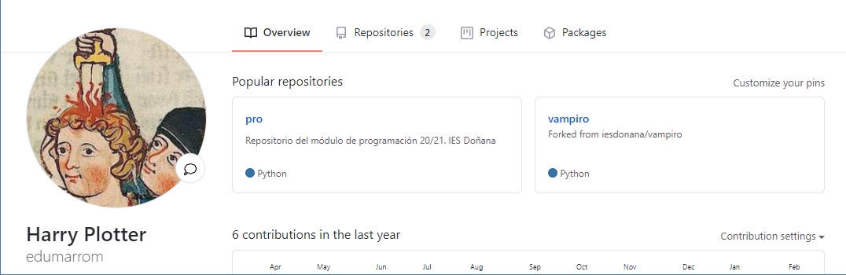
Primeros pasos | 1
Para comenzar, vamos a crear y acceder a nuestra cuenta de GitHub. Este servicio es gratuito, pero a su vez ofrece características de pago que pueden interesar al proyecto.

Slide 4
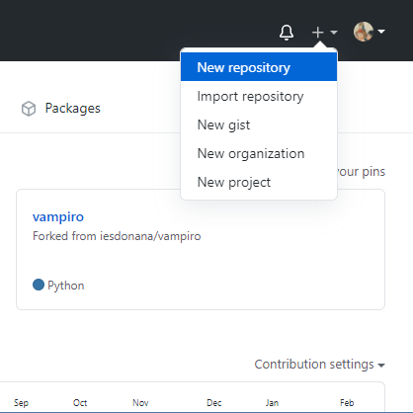
Creando un repositorio | 2
Vamos a comenzar nuestra travesía por GitHub creando un nuevo repositorio. La interfaz web nos pone las cosas muy fáciles. Tan pronto estamos logeados encontramos un botón + (más) junto a nuestra imagen de perfil. Vamos a clicar en él y en las opciones disponibles seleccionamos New repository.

Slide 5
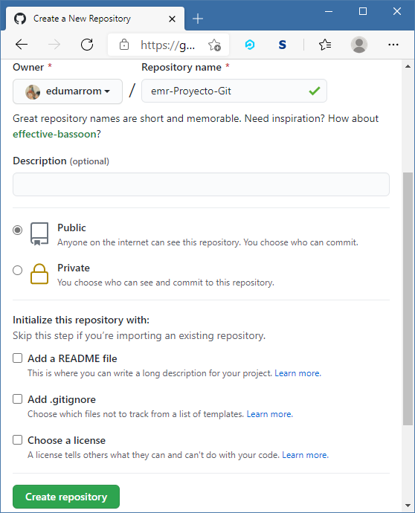
Creando un repositorio | 2
El asistente para crear un nuevo repositorio nos permite inicializar algunos archivos comunes y recomendados en un repositorio, como son README, LICENSE o .gitignore. Estos conceptos son ahora nuevos y por el momento los vamos a ignorar.

Slide 6
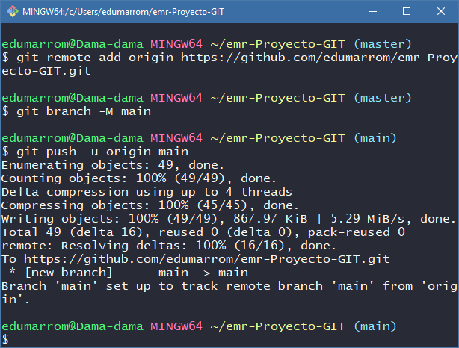
Importando nuestro repo | 3
1. git remote add origin https://github.com/edumarrom/emr-Proyecto-GIT.git
2.git branch -M main
3.git push -u origin main
Una vez creado , la página nos ofrece información de ayuda sobre cómo crear o importar un repositorio local de nuestro equipo. En nuestro caso, nos interesa importarle nuestro repositorio local de las prácticas anteriores. Añadimos un origen¹ remoto pasando la url de nuestro repositorio remoto. Renombraremos nuestra rama principal por main² en lugar de master*. Finalmente vamos a exportar³ el contenido del proyecto local al destino previamente definido.
*. Esto es una norma de estilo que GitHub recomienda, aunque no es obligatorio.

Slide 7
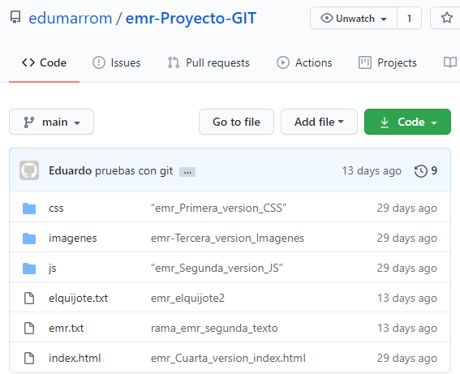
Importando nuestro repo | 4
Si echamos un vistazo a nuestro repositorio remoto, podremos observar que ahora posee todos los ficheros de nuestro repositorio local.

Slide 8
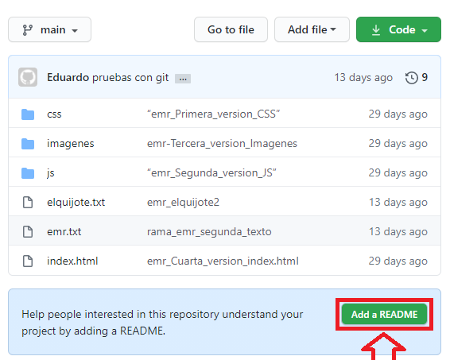
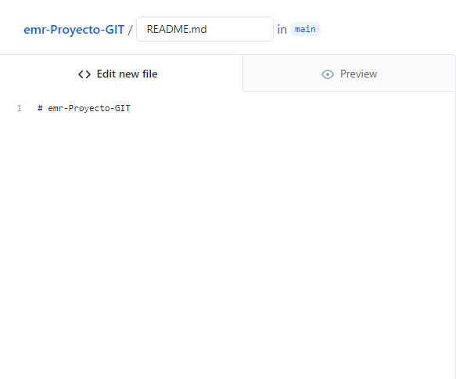
Modificando desde GitHub | 5
Para poner a prueba la sincronización entre repositorio local y remoto, vamos a crear desde la interfaz web un archivo README y realizar un commit.

Slide 9
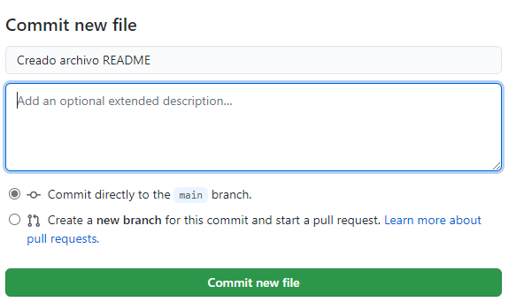
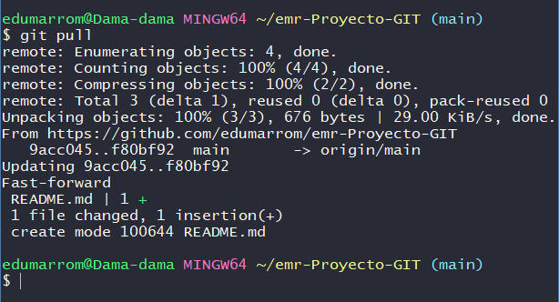
Modificando desde GitHub | 6
Una vez confirmemos los cambios, nos vamos a dirigir a nuestro repositorio local, para luego importar los cambios que pudieran haber en nuestro repositorio remoto de GitHub.
Mediante la orden git pull podremos realizar esta actualización, que nos traerá el fichero README.md.

Slide 10
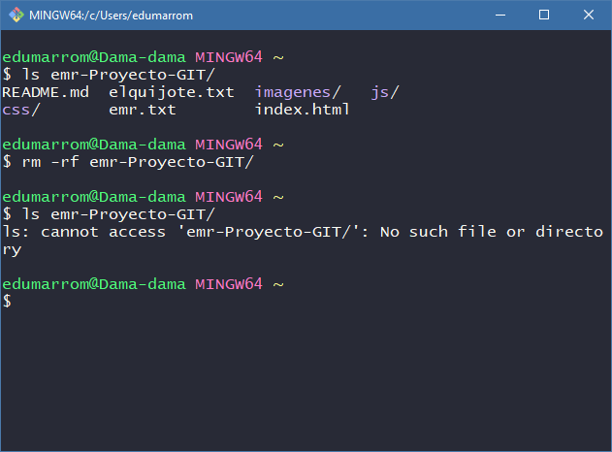
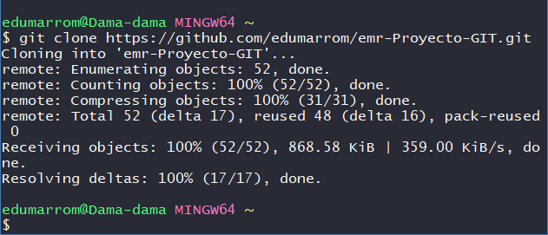
Clonando un repositorio | 7
Vamos a ir un paso más allá en las prueba, borrando al completo nuestro repositorio local para después volver a importarlo desde nuestra versión remota de GitHub.
Al principio puede asustar un poco, pero no hay nada de que temer. Con la orden git clone [URL] obtendremos una copia exacta de nuestro repositorio de GitHub. Recuerda que al realizar la importación se creará una carpeta con el nombre del repositorio, por lo que no será necesario que la creemos.

Slide 11
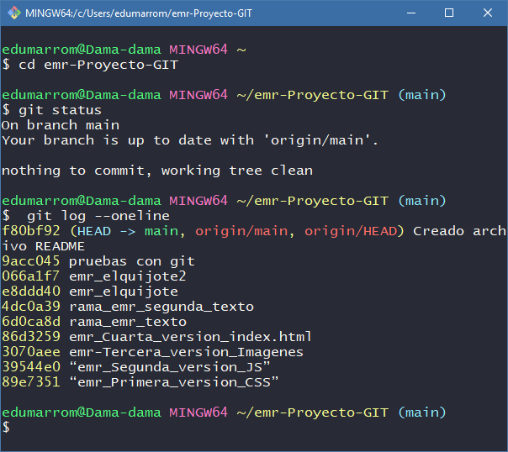
Clonando un repositorio | 7
Si entramos de nuevo en la carpeta de de nuestro proyecto y revisamos su estado, veremos que todo está tal y como estaba antes de borrar nada, y si revisamos el historial de versiones tenemos guardadas todas la versiones anteriores*.
*. La fusión aparece como un cambio más en el historial, con el nombre pruebas con git.

Slide 12
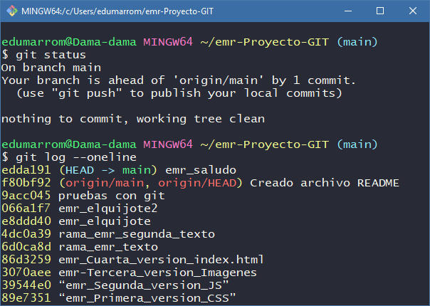
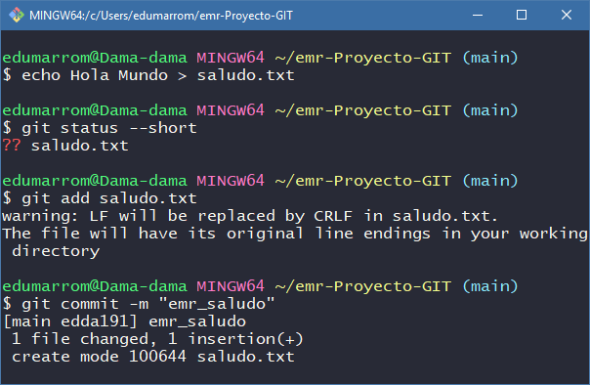
Modificando desde Git | 8 - 9
Crearemos un nuevo fichero con el nombre saludo.txt. Revisamos su estado para verificar que git continúa funcionando correctamente. Añadimos el fichero al área de preparación y confirmamos una nueva versión.
Al comprobar de nuevo el estado observaremos la advertencia Your branch is ahead of ‘origin/main’ by 1 commit. Ésto significa que ahora mismo nuestro repositorio local está más actualizado que su contraparte remota.

Slide 13
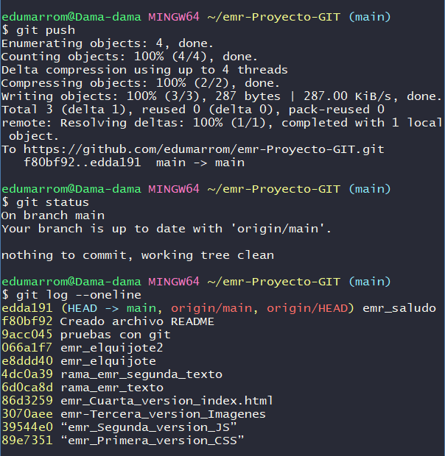
Modificando desde Git | 9
A continuación vamos a exportar nuestros cambios al repositorio remoto mediante la orden git push. Cuando volvamos a verificar el estado del proyecto, nos indicará que nos encontramos al día con nuestra contraparte remota.

Slide 14
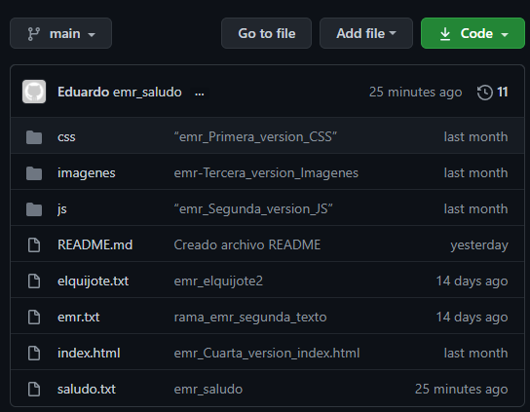
Modificando desde Git | 10
Si revisamos nuestro repositorio remoto desde la interfaz de GitHub, el fichero saludo.txt también se encuentra aquí. Es interesante observar que podemos ver de un vistazo la última versión que modificó a un fichero, así como su fecha de creación.

Slide 15
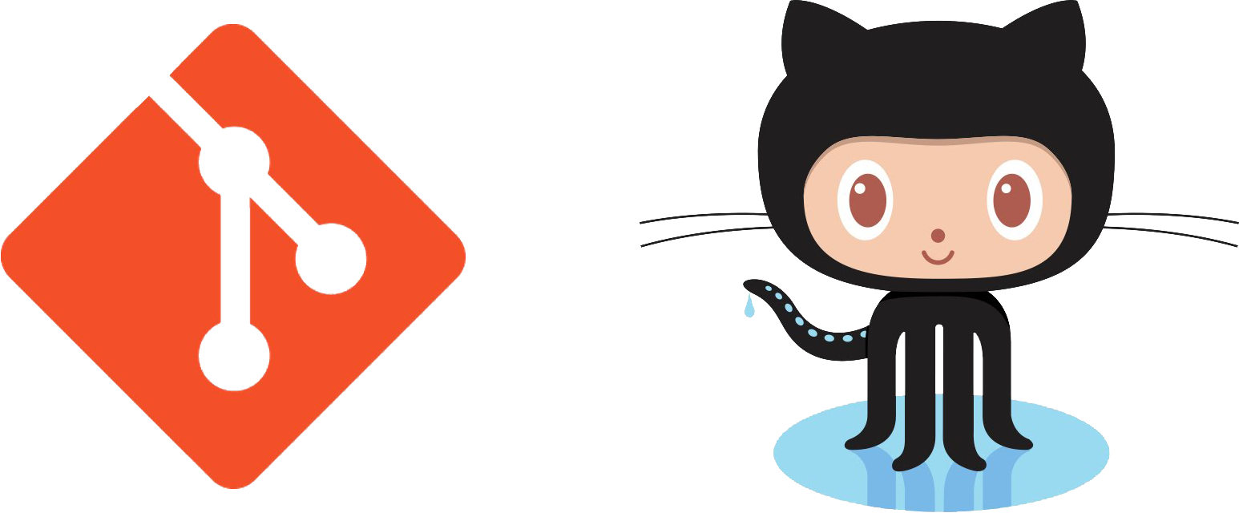
Ahora que conocemos los fundamentos de git y GitHub, podremos tener un repositorio remoto, fácil de mantener y disponible donde y cuando queramos.
Gracias

